Slide 1
Dynamische Container C
Lukas Momberg [11141259]
Dennis Goßler [11140150]

Slide 2
Dynamische Container in C
Inhaltsverzeichnis
Einleitung
Grundcontainer
Generelle Container
Tests
Kompilierung
2.1 List
2.2 Dictionary
2.3 Stack
2.4 Queue
2.5 LinkedList
3.1 String

Slide 3
Dynamische Container in C
1. Einleitung
Vorwort:
Um Daten zu speichern werden Container allerart benötigt.
In der Programmierspreche C kann dies oftmals eine Herausforderung sein, da es nur sehr primitive Arten der Speicherung als Standard enthält.
Da wir in Zukunft uns auch weiterhin mit der Sprache C / C++ intensiv weiterbilden wollen, haben wir ein paar Lösungen für die Programmiersprache C entwickelt. (Listen, Dictionary, Stack, Queue, LinkedList und eine String Implementierung auf Basis der Liste)

Slide 4
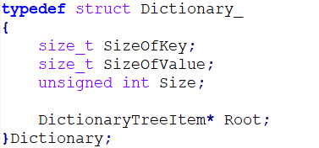
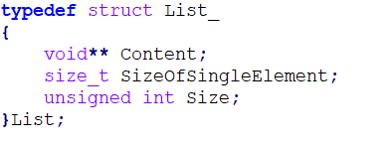
Dynamische Container in C
1. Einleitung
Grundlegende Herangehensweise:
Alle unsere Container benutzen eine sehr ähnliche Grundlegende Struktur.
Ein Beispiel wäre hierfür, dass sich in jeder Collection eine .h Datei befindet, die ein Struck des jeweiligen Containers enthält.

Slide 5
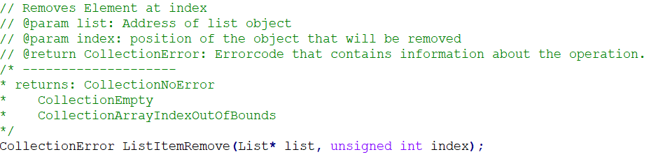
Dynamische Container in C
1. Einleitung
Grundlegende Herangehensweise:
Des weiteren benutzen unsere Container Voidpointer um auf die zu speichernden Elemente zu zeigen.
Zusätzlich finden Sie Kommentare zu jeder Funktion die eine Speicherstruktur besitzt.

Slide 6
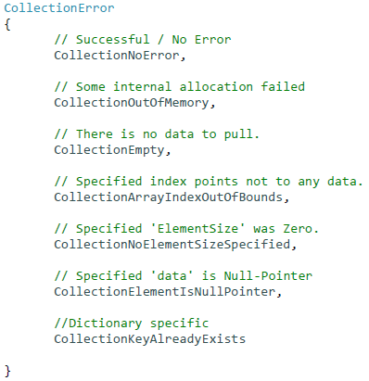
Dynamische Container in C
1. Einleitung
Grundlegende Herangehensweise:
Wenn eine Funktion auf eine Collection fehlschlägt, können folgende Fehlercodes zurückgegeben:

Slide 7
Dynamische Container in C
2.1 Grundcontainer [List]
List:
Ziel:
Unsere Implementierung der Liste zielt darauf ab, Elemente schnell und einfach einer Liste hinzuzufügen.
Möglichkeiten:
Nach der Initialisierung der Liste gibt es die Möglichkeit, mit der „ListItemAdd“ Funktion, Elemente der List hinzuzufügen oder mit „ListItemRemove“ Elemente zu löschen. Die Liste wird automatisch, wenn nötig, vergrößert.
Alle möglichen Funktionen der Liste finden Sie auf den folgenden Seiten. (siehe List [Alle Funktionen])

Slide 8
Dynamische Container in C
2.1 Grundcontainer [List]
List:
Größenverwaltung:
Wird ein weiteres Element einer vollen Liste¹ hinzugefügt, wird diese automatisch vergrößert und alle neuen freien Positionen werden mit 0x00 vollgeschrieben.
$${Größe}_{neu}=1.5∗\left({Größe}_{alt}+1\right)$$
1: Wenn alle Speicherpositionen ungleich 0x000 sind.

Slide 9
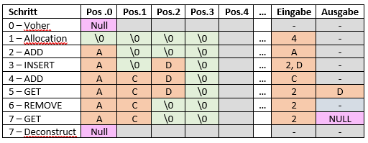
Dynamische Container in C
2.1 Grundcontainer [List]
List:
Diese Abbildung soll verdeutlichen wie sich die Daten in der List, bei anwenden von Funktionen, verhalten.

Slide 10
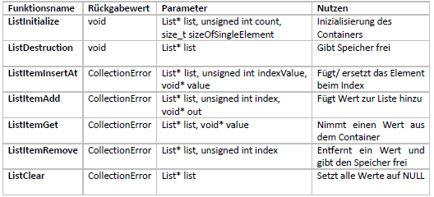
Dynamische Container in C
2.1 Grundcontainer [List]
List [Alle Funktionen]:

Slide 11
Dynamische Container in C
2.1 Grundcontainer [List]
List [Beispielcode 1/2]:
List exampleList = EMPTYLIST;
ListInitialize(&exampleList, 4, sizeof(char*));
char* outputChar;
char* testString1 = calloc(2, sizeof(char));
memcpy(testString1, "A", 1 * sizeof(char));
char* testString2 = calloc(3, sizeof(char));
memcpy(testString2, "BB", 2 * sizeof(char));
char* testString3 = calloc(4, sizeof(char));
memcpy(testString3, "DDD", 3 * sizeof(char));

Slide 12
Dynamische Container in C
2.1 Grundcontainer [List]
List [Beispielcode 2/2]:
// Add functions
ListItemAdd(&exampleList, testString1);
ListItemInsertAt(&exampleList, 2, testString3);
ListItemAdd(&exampleList, testString2);
// Get value
ListItemGet(&exampleList, 2, &outputChar);
// Remove value
ListItemRemove(&exampleList, 2);
// Output is Null
ListItemGet(&exampleList, 2, &outputChar);
ListDestruction(&exampleList);

Slide 13
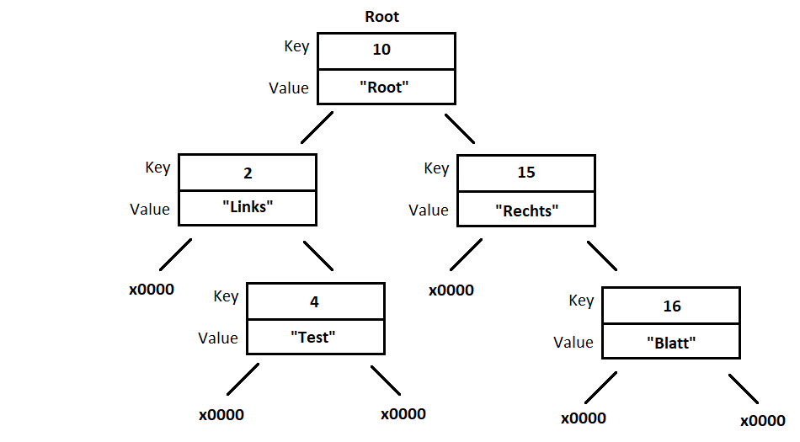
Dynamische Container in C
2.2 Grundcontainer [Dictionary]
Dictionary:
Erklärung:
Oftmals müssen Daten Schnell abrufbar sein. Hierfür haben wir ein Dictionary implementiert, welches Daten in Form eines ‚Key‘ und einem zugehörigen Wert (Value) in einer Baumstruktur speichert.
Diese Abbildung zeigt wie die Daten im Dictionary verwaltet werden.

Slide 14
Dynamische Container in C
2.2 Grundcontainer [Dictionary]
Dictionary:
Funktionsweise:
Das Dictionary wurde als ein Binärer Suchbaum implementiert. Dieser besitzt pro Eintrag einen ‚Key‘ und eine ‚Value‘. Beim Einfügen wird von der Wurzel ab entschieden, ob der jeweilige ‚Key‘ größer oder kleiner ist. Wird eine passende Stelle gefunden wird der Datensatz dort gespeichert.
Key Duplikate sind nicht zulässig.

Slide 15
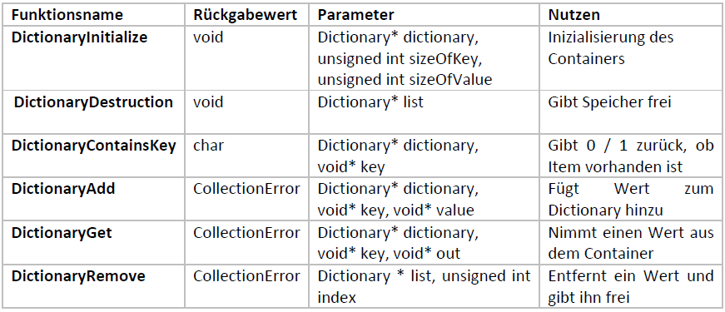
Dynamische Container in C
2.2 Grundcontainer [Dictionary]
Dictionary [Alle Funktionen]:

Slide 16
Dynamische Container in C
2.2 Grundcontainer [Dictionary]
Dictionary [Beispielcode 1/2]:
Dictionary exampleDic = EMPTYDICTIONARY;
DictionaryInitialize(&exampleDic, sizeof(int*), sizeof(char*));
char* outputAddress;
int t0 = 10, t1 = 15, t2 = 2, t3 = 4, t4 = 16;
// Add functions
DictionaryAdd(&exampleDic, &t0, "Root");
DictionaryAdd(&exampleDic, &t1, "Rechts");
DictionaryAdd(&exampleDic, &t2, "Links");
DictionaryAdd(&exampleDic, &t3, "Test");
DictionaryAdd(&exampleDic, &t4, "Blatt");

Slide 17
Dynamische Container in C
2.2 Grundcontainer [Dictionary]
Dictionary [Beispielcode 2/2]:
// Get value
DictionaryGet(&exampleDic, &t4, &outputAddress);
// Remove value
DictionaryRemove(&exampleDic, &t2);
DictionaryDestroy(&exampleDic);

Slide 18
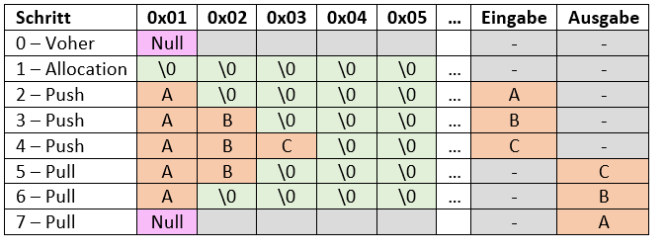
Dynamische Container in C
2.3 Grundcontainer Stack
Daten werden gestapelt, der ältere Wert wird vom neuern verdeckt.
Es kann immer ein Wert hinzugefügt werden, beim Entfernen wird der neueste Wert entfernt,
First In Last Out (FILO) Prinzip.
Diese Vorgänge sind sehr schnell und sind generell sicher.

Slide 19
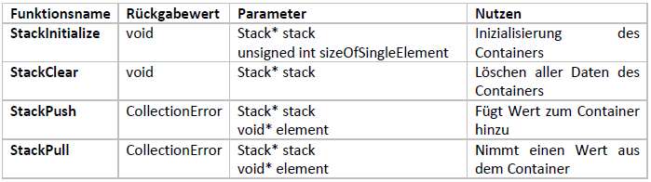
Dynamische Container in C
2.3 Grundcontainer Stack
Stack [Alle Funktionen]:

Slide 20
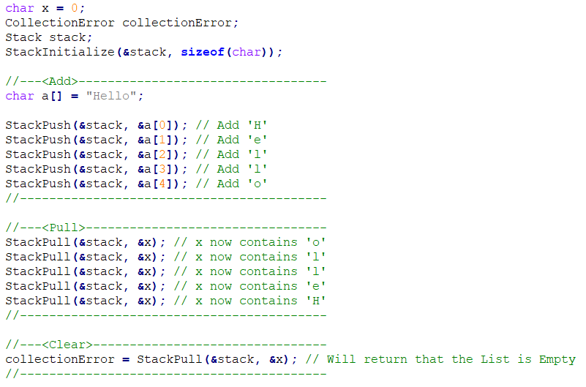
Dynamische Container in C
2.3 Grundcontainer Stack
Stack [Beispeilcode]:

Slide 21
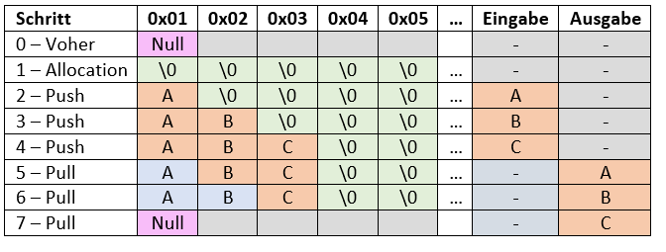
Dynamische Container in C
2.4 Grundcontainer Queue
Daten werden in einer Liste gespeichert, der älteste Wert wird hier entnommen. First in First out (FIFO). Da Daten von Vorne entnommen werden entsteht ungenutzter Speicher.
Hier ist darauf zu achten, dass dieser Speicher möglichst freigegeben wird, natürlich ist eine umbauen des Speichers bei jedem Zugriff nicht unbedingt Sinnvoll.

Slide 22
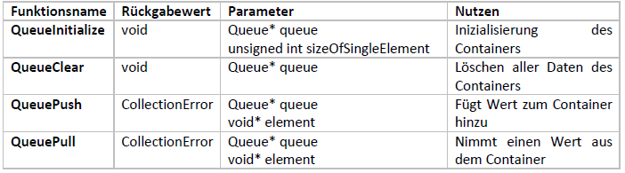
Dynamische Container in C
2.4 Grundcontainer Queue
Queue [Alle Funktionen]:

Slide 23
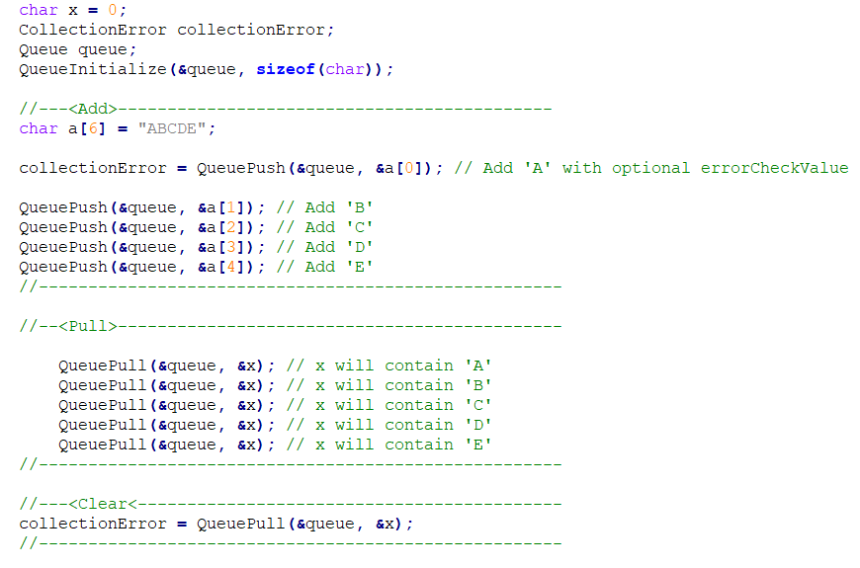
Dynamische Container in C
2.4 Grundcontainer Queue
Queue [Beispielcode]:

Slide 24
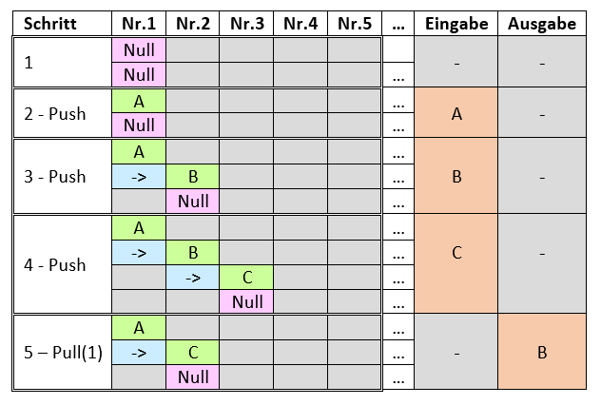
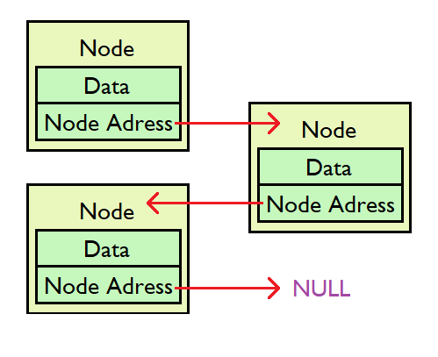
Dynamische Container in C
2.5 Grundcontainer [LinkedList]
Daten werden in Ketten-Elementen gespeichert. Jedes zwischen Element kennt seinen nächsten Nachbarn. Durch diese Kette kann man jedes Element ansprechen. Das Letze Element hat immer einen Null Wert. (wie in der rechten Abbildung verdeutlicht)

Slide 25
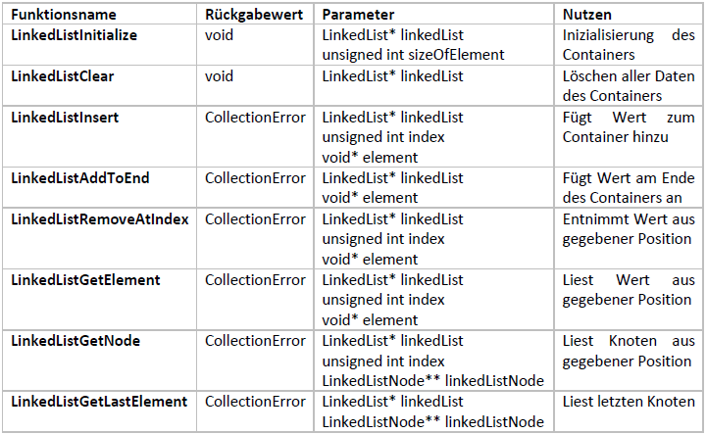
Dynamische Container in C
2.5 Grundcontainer [LinkedList]
LinkedList [Alle Funktionen]:

Slide 26
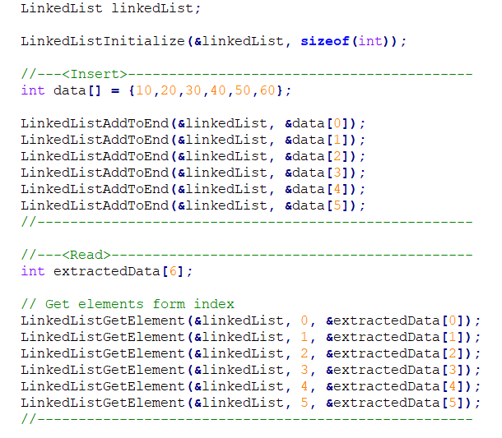
Dynamische Container in C
2.5 Grundcontainer [LinkedList]
LinkedList [Beispielcode]:

Slide 27
Dynamische Container in C
3.1 Generelle Container [String]
String:
Ziel:
Ziel hinter diesem Container war es zu zeigen, wie leicht es ist unsere Container zu erweitern und oder zu verändern.
Möglichkeiten:
Da unser ‚String Container‘ auf unser Liste aufbaut, sieht dieser Container der List sehr ähnlich. Es wurden zusätzliche Funktionalitäten hinzugefügt, wie zum Beispiel, dass dem Container ein weiterer String angehangen werden kann (Concat Funktion).

Slide 28
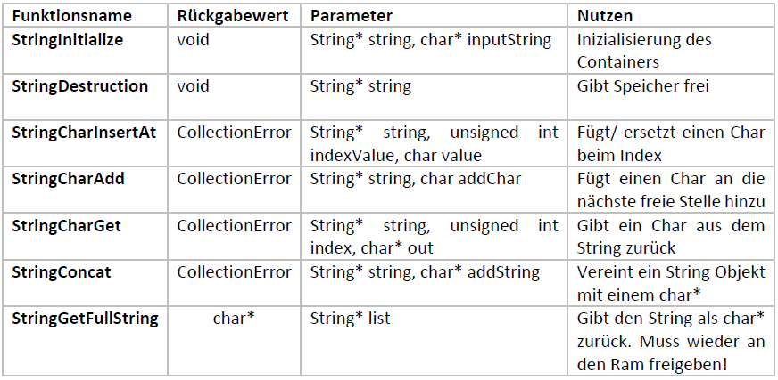
Dynamische Container in C
3.1 Generelle Container [String]
String [Alle Funktionen]:

Slide 29
Dynamische Container in C
3.1 Generelle Container [String]
String [Beispiel 1/2]:
char* testChar = calloc(12, sizeof(char));
memcpy(testChar, "Test String", 11 * sizeof(char));
String testString = EMPTYSTRING;
StringInitialize(&testString, testChar);
char* outputChar;

Slide 30
Dynamische Container in C
3.1 Generelle Container [String]
String [Beispiel 2/2]:
//Gets 't'
StringCharGet(&testString, 3, &outputChar);
//Adds '!' to the end
StringCharAdd(&testString, '!');
//Gets '!'
StringCharGet(&testString, 11, &outputChar);
StringConcat(&testString, "TEST");
char* output = StringGetFullString(&testString);
StringDestruction(&testString);
free(output);

Slide 31
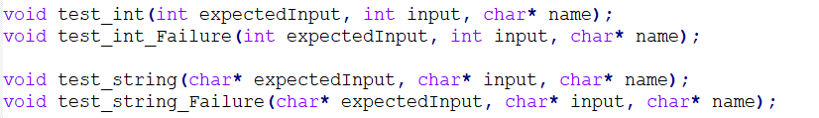
Dynamische Container in C
4. Tests
Erläuterung:
Da wir schnell festgestellt haben, dass es sehr schwierig ist unsere Collections auf mehreren Plattformen fortlaufend zu testen, haben wir uns dafür entscheiden ein eigenes Testsystem zu schreiben.
Funktionsweise:
Unsere Testfunktionen nehmen zwei Werte auf. Einer welcher der erwartetet Wert ist und welcher Wert zurückgeliefert wird. Am Ende wird eine Auflistung, wie viele Test geklappt oder fehlgeschlagen ausgegeben.
Die Testfunktionen unterstützen Integer, String und CollectionError Werte.

Slide 32
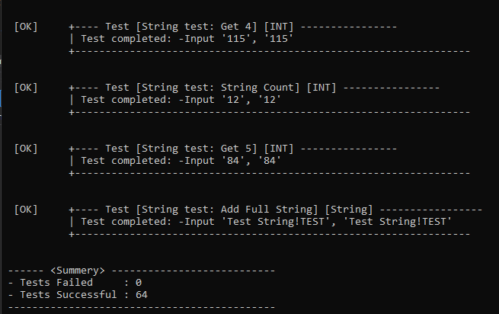
Dynamische Container in C
4. Tests
Memory leak:
Unser Projekt wurde vollständig auf Memory Leaks geprüft.
Unsere Tests:
Diese Abbildung zeigt unser ausgeführtes Programm.

Slide 33
Dynamische Container in C
5. Kompilierung
Windows:
Öffnen Sie das Projekt in Visual Studio und klicken Sie das Test-Projekt und wählen Sie es als Start-Projekt aus. Ohne diese Einstellung wird möglicherweise versucht eine .lib Datei zu öffnen, dort wird dann ein Fehler angezeigt.
Linux:
Navigieren Sie zu der makefile. Dort befindet sich auch ein Skript das zum kompilieren genutzt werden kann. Es erstellt einen „bin Order“ für Temporäre Daten, danach kompiliert es und startet das fertige Programm.
Vergewissern Sie sich, dass die Skript-Datei ausführbar ist. (chmod +x FileName.sh)
Zum Öffnen ./Filename.sh

Slide 34
Dynamische Container in C
Der genutzte Code ist auch auf GitHub zu finden
https://github.com/DennisGoss99/InPr_DynamicCollections

